Slide 1
РУССКИЕ НАРОДНЫЕ ИГРЫ
НА ЗАНЯТИЯХ
ФИЗИЧЕСКОЙ КУЛЬТУРЫ-
КАК ОСНОВА
НАЦИОНАЛЬНОЙ КУЛЬТУРЫ ДОШКОЛЬНИКА
АКУЛЕНКО ЮЛИЯ НИКОЛАЕВНА
ИНСТРУКТОР ПО ФИЗИЧЕСКОЙ КУЛЬТУРЕ

Slide 2
Игра – это школа воспитания. В ней свои «учебные предметы». Одни из них развивают у детей ловкость, меткость, быстроту и силу; другие учат премудростям жизни, добру и справедливости, чести и порядочности, любви и долгу. Игра формирует высокую нравственность.
Неоценимым национальным богатством являются календарные народные игры. Они вызывают интерес не только как жанр устного народного творчества. В них заключена информация, дающая представление о повседневной жизни наших
предков – их быте, труде, мировоззрении.
Игры были непременным элементом
народных обрядовых праздников.

Slide 3
Народные игры имеют большое воспитательное значение, так как требуют самого обширного участия всех духовных и телесных сил: с ловким, проворным движением тела и его членов здесь соединяется смело задуманный план, быстрота решения, осмотрительность при его выполнении, присутствие духа в непредвиденных случаях, неутомимость и настойчивость в проведении плана к строго намеченной цели.
Они выступают не только как фактор физического развития и воспитания, но и как средство
духовного формирования личности.
Е.А.Покровский

Slide 4
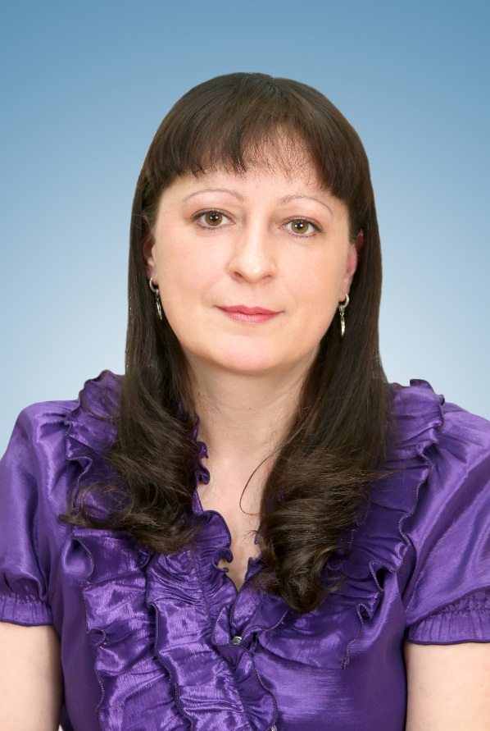
Проект
«Русские народные игры на занятиях физической культуры»
МАДОУ «Детский сад №3»ТГО
Автор – составитель:
Инструктор по физической культуре
Акуленко Юлия Николаевна

Slide 5
Проект «Русские народные игры на занятиях физической культуры» долгосрочный, рассчитан на 2 года, реализуется в старшей и подготовительной группах. Проект построен на основе главных методических принципах: учет возрастных особенностей дошкольников, доступность материала, постепенность его усложнения.
Цель проекта:
Приобщение дошкольников к истокам национальной культуры личности через русские народные подвижные игры.

Slide 6
Задачи проекта:
- Создать систему работы по приобщению детей к истокам русской народной культуры через русские народные подвижные игры и условий для самостоятельного отражения детьми полученных знаний, умений;
- Установление неформальных контактов между педагогами дошкольного учреждения и родителями воспитанников (совместные занятия, досуги, праздники);
- Воспитывать эстетические потребности личности;
- Формирование морально-волевых черт личности ребенка, закрепление правильных двигательных навыков.

Slide 7
Краткое описание проекта по этапам
1 этап – подготовительный: сентябрь 2015г.
Определение целей и задач проекта:
- Участников проекта;
- Выбор методов диагностики, не формализованных (наблюдения, беседы);
- Подбор методического материала, изготовление игротеки по теме проекта;
- Знакомство участников проекта с предстоящей деятельностью.
2 этап – основной: октябрь 2015г. – май 2017г.
- Реализация основных видов деятельности;
- Презентация.
3 этап – заключительный: май 2017г.
- Сбор и обработка методических и практических материалов;
- Соотношение полученных результатов с поставленными задачами;
- Обобщение опыта работы по теме.

Slide 8
Ожидаемые результаты
1. Разработана система работы по приобщению детей к истокам русской
народной культуры через русские народные подвижные игры.
2. Возросло участие родителей в жизнедеятельности ДОУ (участие в народно-календарных праздничных мероприятиях ДОУ).
3.Созданы условия для самостоятельного отражения детьми полученных
знаний, умений (имеется навык в организации русских народных подвижных игр, используя считалки, условия для игр и т.д.).
4.Сформирован интерес детей к русской национальной культуре,
народному творчеству, к обычаям и традициям,
обрядам и народно-календарным праздникам,
к народным подвижным играм.

Slide 9
МОДЕЛЬ РАБОТЫ ДОУ
по проекту «Русские народные игры на занятиях физической культуры»
Проект
«Русские народные игры на занятиях
физической культуры»
ДЕТИ
*Диагностика воспитательно-образовательной работы в рамках проекта
*Совместная деятельность
воспитанников с педагогами и родителями
*Народные подвижные игры на занятиях физической культуры, развлечения и праздники
ПЕДАГОГИ
*Консультирование и
педагогическая помощь
*Изучение педагогической
и методической литературы
по проекту
РОДИТЕЛИ
*Анкетирование родителей
*Консультирование и педагогическая помощь
*Совместные мероприятия;
*Разработка рекомендаций по теме проекта

Slide 10
Диагностика детей за 2015 – 2016 учебные года.

Slide 11
Образовательные области
«Физическое развитие»
«Познание»
«Социализация»
«Коммуникация»

Slide 12
Участие родителей в проекте
Консультации
Анкетирование
Родительское собрание
Совместные мероприятия
Подбор иллюстраций, фотографий, видиоматериалов

Slide 13
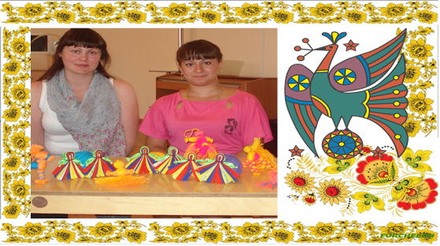
Мастер – класс для родителей
«Русские народные игрушки»

Slide 14
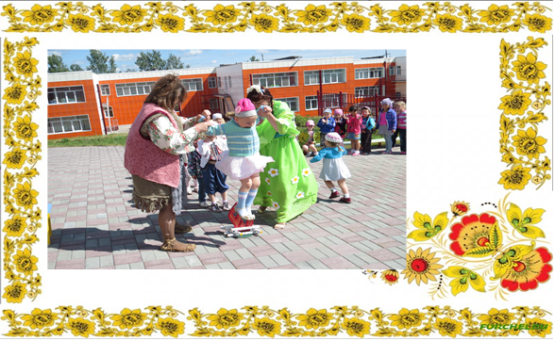
НАРОДНО – КАЛЕНДАРНЫЕ ПРАЗДНИКИ
ИВАН КУПАЛА

Slide 15
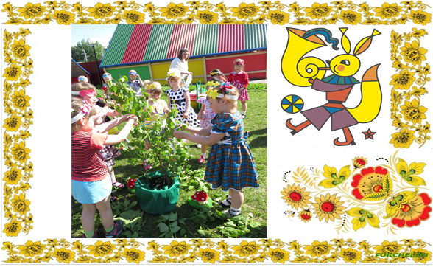
ПРАЗДНИК РУССКОЙ БЕРЕЗКИ

Slide 16
СПАСИБО ЗА ВНИМАНИЕ!

